Slide 1
单元3 数据分析库pandas基础知识
《Python数据分析任务驱动教程》

Slide 2
学习目标/Target
掌握Series和DataFrame的创建方式，能够通过Series或DataFrame类的构造方法创建Series和DataFrame
熟悉索引对象的类型和特点，能够归纳索引对象的类型和特点
掌握索引与切片的基本用法，能够通过索引或切片获取Series或DataFrame的数据
掌握loc和iloc属性的基本用法，能够使用loc和iloc属性获取Series或DataFrame的数据
掌握读写数据的方式，能够熟练地读取网页表格的数据，以及读写CSV文件、TXT文件、Excel文件、数据库的数据

Slide 3
学习目标/Target
熟悉预览部分数据的方式，能够通过head()和tail()方法预览部分数据
掌握重置索引方式，能够通过reindex()方法重置Series或DataFrame索引
掌握数据的排序方式，能够根据索引或值对Series或DataFrame进行排序
掌握重命名索引的方式，能够通过rename()方法实现重命名索引
掌握算术运算，能够通过运算符或相应方法对DataFrame进行算术运算

Slide 4
学习目标/Target
掌握统计运算，能够通过统计方法对DataFrame进行统计运算
掌握统计描述，能够通过describe()方法描述DataFrame的统计指标
掌握分层索引的相关操作，能够熟练地创建有分层索引的DataFrame，并使用分层索引获取数据

Slide 5
章节概述/ Summary
pandas是一个以NumPy为基础，专门为数据分析而设计的库，该库中不仅提供了一些标准的一维和二维数据结构，还集成了大量可以高效操作这些数据结构的方法，被广泛地应用到诸如金融、统计等一些领域中。pandas库是本书的重点内容，本章以6个任务为主线，介绍一些pandas的基础知识，更多相关知识会在后文进行介绍。

Slide 6
目录/Contents
任务3-1
生成课程目录
任务3-2
扫雷游戏
任务3-3
读写会员交易数据

Slide 7
目录/Contents
任务3-4
向数据库存储高考数据
任务3-5
统计产品盈利情况
任务3-6
分析汽车销售数据

Slide 8
任务
3-1
生成课程目录

Slide 9
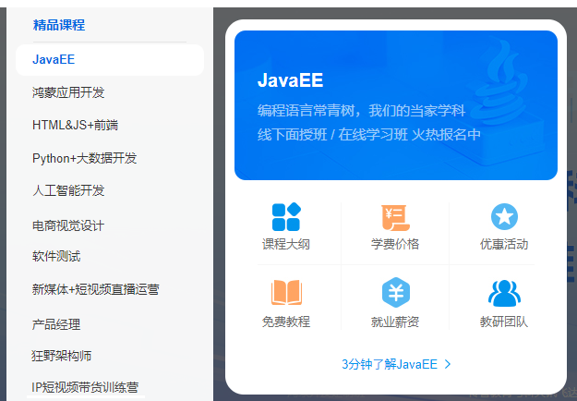
任务描述
已知某培训机构网站的首页有精品课程目录和JavaEE课程目录，其中精品课程目录包括JavaEE、鸿蒙应用开发等11门课程；JavaEE课程目录包括课程大纲、学费价格等6个板块。

Slide 10

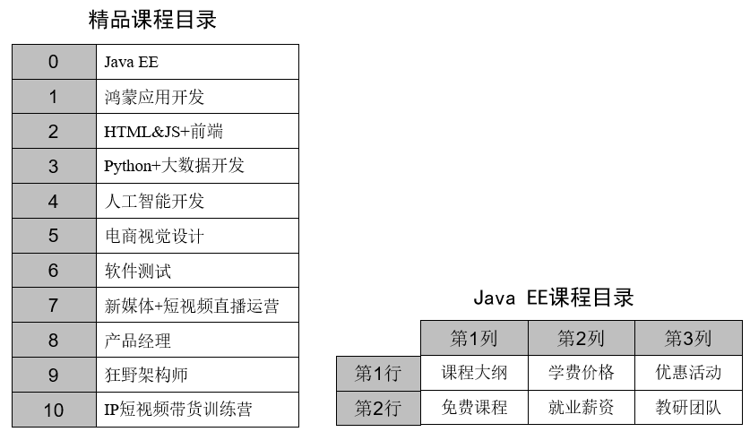
任务描述
本任务要求在base环境中安装第三方库Pyecharts。
【任务的具体要求】
本任务要求运用pandas的知识编写代码，按照下图所示的精品课程目录和JavaEE课程目录创建相应的数据结构，生成课程目录。

Slide 11

知识储备
1.Series
学习目标
掌握Series创建方式，能够通过Series类的构造方法创建Series

Slide 12
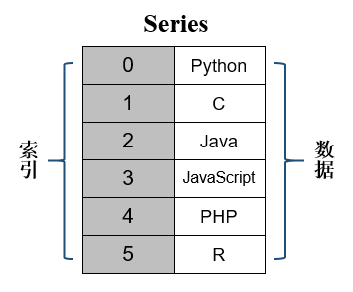
知识储备
1.Series
Series的结构
Series是类似于一维数组的数据结构，主要由一组数据和与之相关的索引两部分组成，其中数据可以是任意类型的，比如整数、字符串、浮点数等。
Series的索引样式十分丰富，既可以是系统自动生成的位置索引，又可以是用户自定义的标签索引。

Slide 13
知识储备
1.Series
Series的构造方法
若希望在程序中使用这种数据结构，就需要先通过构造方法创建一个Series对象。
Series(data=None, index=None, dtype=None, name=None, copy=False, fastpath=False)
data：表示数据，可以是ndarray对象、列表、字典、标量等。
index：表示索引，它的值必须是可散列的，且与数据的长度相同。如果没有给index参数传值，则默认会使用RangeIndex 类的对象（前面提到的位置索引，其值是0~N的整数）；如果data参数的值是字典且index参数的值为None，则直接使用字典的键用作索引。
dtype：表示数据的类型，它的值可以是numpy.dtype。如果没有给dtype参数传值，则会从数据中推断出具体的类型。

Slide 14
知识储备
1.Series
创建Series
通过向Series类的构造方法中传入一个列表创建一个Series对象。
ser_obj = pd.Series(data=['Python', 'C', 'Java',
'JavaScript', 'PHP', 'R'])
当创建Series类的对象时，也可以显式地给数据指定标签索引。
ser_obj = pd.Series(data=['Python', 'C', 'Java', 'JavaScript',
'PHP', 'R'], index=['a', 'b', 'c', 'd', 'e', 'f'])

Slide 15
知识储备
1.Series
创建Series
除了通过列表创建Series类的对象外，还可以通过字典进行创建，创建时会将字典的键作为索引，而将字典的值作为其对应的数据。
year_dict = {'a':2022, 'b':2023, 'c':2024, 'd':2025,
'e':2026, 'f':2027}
ser_obj = pd.Series(data=year_dict)

Slide 16
知识储备
2.DataFrame
学习目标
掌握DataFrame的创建方式，能够通过DataFrame类的构造方法创建DataFrame

Slide 17
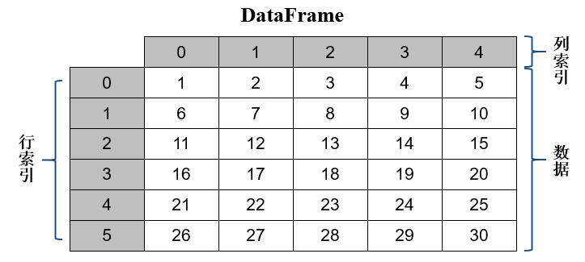
知识储备
2.DataFrame
DataFrame的结构
DataFrame是一个类似于二维数组或表格的数据结构，它通过行列的形式组织数据，每列数据可以是不同的数据类型。与Series相比，DataFrame也是由索引和数据两部分组成，不同的是，DataFrame既有行索引又有列索引。
※ DataFrame其实可以看作多个Series对象的组合，它里面每一列数据是一个Series对象，这些对象之间共用同一组行索引。

Slide 18
知识储备
2.DataFrame
DataFrame的构造方法
若希望在程序中使用这种数据结构，需要通过构造方法创建一个DataFrame对象。
DataFrame(data=None, index=None, columns=None,
dtype=None, copy=None)
data：表示数据，该参数可以接收ndarray对象、列表、字典或其他DataFrame类的对象。
index：表示行索引。如果没有传入该参数，则默认会自动生成0~N的整数。
columns：表示列索引。如果没有传入索引参数，则默认会自动生成0~N的整数。

Slide 19
知识储备
2.DataFrame
创建DataFrame
import numpy as np
import pandas as pd
arr_2d = np.arange(1, 31).reshape((6, 5))
df_obj = pd.DataFrame(data=arr_2d)
df_obj

Slide 20
知识储备
2.DataFrame
创建DataFrame并指定索引
系统自动生成的索引无法很好地显示每列数据代表的含义，使数据的可读性比较差，为了提高数据的可读性，可以单独为数据指定行索引或列索引。如果在创建DataFrame对象时指定了列索引，则列会按照指定索引的顺序进行排列。
df_obj = pd.DataFrame(data=arr_2d, columns=['No1', 'No2',
'No3', 'No4', 'No5'])
df_obj

Slide 21
知识储备
1.Series
获取一列数据
如果想要从DataFrame类的对象中获取一列数据，可以通过访问属性的方式获取，返回的结果是一个Series对象。
result = df_obj.No2 # 获取No2列的数据
result

Slide 22
知识储备
1.Series
获取一列数据
如果标签索引的名称中包含一些特殊的字符，比如空格、下画线等，通过访问属性的方式获取数据可能不太合适。这时可以使用索引来获取数据，有关索引的用法将在后续任务中介绍。

Slide 23
知识储备
1.Series
获取
行索引
获取索引和数据
df_obj.index
为了方便用户分别操作DataFrame类的对象中的索引和数据，pandas提供了index、columns和values属性分别进行获取。
获取
列索引
df_obj.columns
获取
数据
df_obj.values

Slide 24

任务分析
【任务的实现思路】
生成精品课程目录。
生成JavaEE课程目录。

Slide 25
任务
3-2
扫雷游戏

Slide 26

任务描述
扫雷游戏是一种经典的单人电脑游戏，游戏的目标是在一个方格矩阵内揭开所有没有地雷的方格，而不触发地雷。当玩家单击到地雷方格时，游戏结束；而当玩家成功揭开所有没有地雷的方格时，游戏胜利。

Slide 27
任务描述
本任务要求在base环境中安装第三方库Pyecharts。
【任务的具体要求】
本任务要求编写代码，将前图所示的操作区域作为游戏初始画面，在游戏初始画面中正确标记有地雷的方格，揭开没有地雷的方格。
使用X标记有红旗的可能有地雷的方格。
使用??表示未揭开且未标记的其他方格。
使用数字和空字符串表示已揭开的方格。

Slide 28
知识储备
1.索引对象
学习目标
熟悉索引对象的类型和特点，能够归纳索引对象的类型和特点

Slide 29
知识储备
1.索引对象
Index类的子类
在pandas中，无论是位置索引还是标签索引，它们都属于Index类的对象，也就是索引对象。Index类是一个基类，它派生了很多子类，每个子类代表不同形式的索引。
类 | 说明 | 示例
RangeIndex | 位置索引（默认） | 0、1、2、3……N
Int64Index | 整数索引 | 1、-5、8、10、-9
Float64Index | 浮点数索引 | -1.0、-5.5、10.2、9.8、6.3
DatetimeIndex | 日期和时间索引 | 2022-11-25 17:00:00、2022-11-28 17:00:00、2022-12-25 17:00:00
PeriodIndex | 时期索引 | 2022-11-1、2022-11-2、2022-11-3……
MultiIndex | 分层索引 | a a、a b、a c、b d、b e

Slide 30

知识储备
1.索引对象
索引对象的特性
不可变性
可重复性

Slide 31
知识储备
1.索引对象
索引对象的特性
索引对象一旦创建是不可以被修改的，也就是说，索引的值是固定不变的，这样做能够维护从索引到数据的唯一映射关系，并保证Series或DataFrame中数据的安全。
import pandas as pd
ser_obj = pd.Series(range(5),
index=['a', 'b', 'c', 'd', 'e'])
ser_index['2'] = 'cc'
不可变性
TypeError: Index does not support mutable operations

Slide 32
知识储备
1.索引对象
索引对象的特性
索引对象的值是可以重复的。
可重复性
import pandas as pd
ser_obj = pd.Series(range(5),
index=['a', 'a', 'c', 'd', 'e'])
ser_index = ser_obj.index
ser_index

Slide 33
知识储备
1.索引对象
索引对象的特性
通常情况下，索引的值被要求是唯一的，不过并非强制的。我们可以使用索引对象的is_unique属性判断索引的值是否唯一。
可重复性
ser_index.is_unique

Slide 34
知识储备
2.通过索引和切片获取数据
学习目标
掌握索引与切片的基本用法，能够通过索引或切片获取Series或DataFrame的数据

Slide 35

知识储备
2.通过索引和切片获取数据
pandas中通过索引或切片可以获取Series类和DataFrame类对象的数据，由于Series类和DataFrame类对象的结构不同，所以它们的索引和切片操作会有一些区别。

Slide 36
知识储备
2.通过索引和切片获取数据
Series的索引和切片操作
Series类对象与一维数组的索引用法相似，不同的是，Series类对象的索引既可以是位置索引，也可以是标签索引。如果需要获取Series类对象的单个数据，则可以通过位置索引和标签索引进行获取。
ser_obj = pd.Series([10, 20, 30, 40, 50],
index=['one', 'two', 'three', 'four', 'five'])
ser_obj[2]
通过位置索引获取单个数据
ser_obj['three']
通过位置索引获取单个数据

Slide 37
知识储备
2.通过索引和切片获取数据
Series的索引和切片操作
如果想要获取Series类对象的多个数据，则可以通过包含多个位置索引或标签索引的列表进行获取，此操作相当于利用花式索引获取一维数组元素。
ser_obj[[0, 2, 3]]
通过位置索引获取多个数据
ser_obj[['one', 'three', 'four']]
通过位置索引获取多个数据

Slide 38
知识储备
2.通过索引和切片获取数据
Series的索引和切片操作
布尔索引同样适用于pandas，具体用法与一维数组的布尔索引用法相同，即将Series对象中每个数据进行逻辑运算，只要运算结果为True，就返回Series对象中与True位置对应的数据。
ser_obj[ser_obj > 20]

Slide 39
知识储备
2.通过索引和切片获取数据
Series的索引和切片操作
通过切片也可以获取Series对象的部分数据。不过，如果切片使用的索引是位置索引，则通过该切片获取的结果包含起始位置但不包含结束位置的数据；如果切片使用的索引是标签索引，则通过该切片获取的结果既包含起始位置又包含结束位置的数据。
通过位置索引进行切片操作
ser_obj[1:3]
通过标签索引进行切片操作
ser_obj['two':'four']

Slide 40
知识储备
2.通过索引和切片获取数据
DataFrame的索引和切片操作
DataFrame对象与NumPy二维数组的索引用法相似，它里面每一列数据都是一个Series对象，可以通过列索引进行获取。
arr = np.arange(12).reshape(3, 4)
df_obj = pd.DataFrame(arr, index=['row_1', 'row_2', 'row_3'],
columns=['col_1', 'col_2', 'col_3', 'col_4'])
df_obj['col_2']

Slide 41
知识储备
2.通过索引和切片获取数据
DataFrame的索引和切片操作
如果想要从DataFrame对象中获取多列数据，那么可以将多个列索引存放到列表中，再分别根据列表里面的每个索引进行获取，此操作相当于利用花式索引获取二维数组元素。
df_obj[['col_1', 'col_3']]

Slide 42
知识储备
2.通过索引和切片获取数据
DataFrame的索引和切片操作
如果想要从DataFrame对象中获取多行数据，那么可以通过切片完成。
df_obj[1:3]
还可以通过切片获取部分行部分列的数据。
df_obj[1:3][['col_1', 'col_3']]

Slide 43
知识储备
3.通过loc和iloc属性获取数据
学习目标
掌握loc和iloc属性的基本用法，能够使用loc和iloc属性获取Series或DataFrame的数据

Slide 44
知识储备
3.通过loc和iloc属性获取数据
前面介绍的索引和切片操作，既可以单独使用位置索引或标签索引来获取数据，也可以混合使用位置索引、标签索引进行获取，这对刚接触pandas的开发人员来说是十分混乱的。为了从严格意义上区分位置索引和标签索引的相关操作，pandas中提供了两个非常重要的属性，分别是loc和iloc。

Slide 45
知识储备
3.通过loc和iloc属性获取数据
通过loc属性获取数据
loc属性用于根据标签索引来获取数据。
Series.loc[参数]
DataFrame.loc[参数1, 参数2]
单个标签索引，比如a、No1、row_1、col_1等。
标签索引构成的列表或数组，比如['a'，' b'，'c']、['col_1', 'col_3']等。
基于标签索引的切片，比如'a': 'c'、 'two':'four'。
布尔类型的列表、数组或 Series，比如[True, False, True]，它的长度必须与被索引对象中一行或一列数据的个数相同。
※ 参数1和参数2中涉及的索引分别是行索引和列索引，如果省略参数2，则此时获取的结果是DataFrame对象的一行或多行数据。

Slide 46
知识储备
3.通过loc和iloc属性获取数据
通过loc属性获取数据
（1）获取Series对象的数据
import pandas as pd
ser_obj = pd.Series([10, 20, 30, 40, 50],
index=['row1', 'row2', 'row3', 'row4', 'row5'])
获取单个数据
获取多个数据
ser_obj.loc['row2']
ser_obj.loc[['row2', 'row5']]
ser_obj.loc[
'row3': 'row5']
获取多个
连续数据
ser_bool = ser_obj < 30
ser_obj.loc[ser_bool]
获取符合条件的数据

Slide 47
知识储备
3.通过loc和iloc属性获取数据
通过loc属性获取数据
（2）获取DataFrame对象的数据
arr = np.arange(12).reshape(3, 4)
df_obj = pd.DataFrame(arr, index=['row_1', 'row_2', 'row_3'],
columns=['col_1', 'col_2', 'col_3', 'col_4'])
获取一行数据
获取多行数据
df_obj.loc['row_1']
df_obj.loc[['row_1', 'row_3']]
df_obj.loc['row_1':'row_2']
获取连续多行数据
获取符合条件多行数据
df_obj.loc[[True, False, True]]

Slide 48
知识储备
3.通过loc和iloc属性获取数据
通过loc属性获取数据
（2）获取DataFrame对象的数据
arr = np.arange(12).reshape(3, 4)
df_obj = pd.DataFrame(arr, index=['row_1', 'row_2', 'row_3'],
columns=['col_1', 'col_2', 'col_3', 'col_4'])
df_obj.loc['row_3', 'col_3']
获取单个数据
df_obj.loc['row_1':'row_3', ['col_1', 'col_3']]
获取多列数据

Slide 49
知识储备
3.通过loc和iloc属性获取数据
通过iloc属性获取数据
iloc属性用于根据位置索引来获取数据，它与loc属性的基本用法相同，但它用到的索引都是位置索引。
Series.iloc[参数]
DataFrame.iloc[参数1, 参数2]
单个位置索引，比如0、1、2、3等。
位置索引构成的列表或数组，比如[0，2，3]等。
基于位置索引的切片，比如0: 2、 2:5。
布尔类型的列表、数组或 Series，比如[True, False, True]，长度必须与被索引对象中一行或一列数据的个数相同。

Slide 50
知识储备
3.通过loc和iloc属性获取数据
通过iloc属性获取数据
获取一行数据
获取多行数据
df_obj.iloc[0]
df_obj.iloc[[0, 2]]
获取连续
多行数据
获取符合条件多行数据
df_obj.iloc[0:2]
df_obj.iloc[[True, False, True]]
获取单个
数据
获取多
列数据
df_obj.iloc[2, 2]
df_obj.iloc[0:3, [0, 2]]

Slide 51

任务分析
【任务的实现思路】
生成游戏初始画面。
标记有地雷的方格。
揭开没有地雷的方格。

Slide 52
任务
3-3
读写会员交易数据

Slide 53
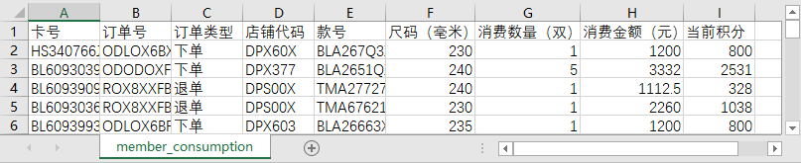
任务描述
假设现有一个member_consumption.csv文件，该文件中保存了某店铺会员交易订单信息的记录。

Slide 54
任务描述
本任务要求在base环境中安装第三方库Pyecharts。
【任务的具体要求】
本任务要求对该文件的数据进行一些操作，具体要求如下。
  ① 读取member_consumption.csv文件的数据。
  ② 在卡号后面增加订单日期，日期均为2024-06-01。
  ③ 按照当前积分从大到小的顺序重新排列数据。
  ④ 将处理后的数据写入member_consumption.xlsx文件。

Slide 55
知识储备
1.读写文本文件的数据
学习目标
掌握读写文本文件数据的方式，能够熟练地读写CSV和TXT文件的数据

Slide 56

知识储备
1.读写文本文件的数据
日常生活中常用的纯文本文件有CSV和TXT文件，它们只能保存文本的内容，不能保存文本的样式，其中CSV文件通常以逗号或制表符为分隔符，可以通过Excel、记事本等文本编辑器进行查看。

Slide 57
知识储备
1.读写文本文件的数据
pandas中提供了一个read_csv()函数，该函数用于从CSV或TXT文件中读取数据，pandas的Series 和DataFrame类中还提供了一个to_csv()方法，该方法用于向CSV或TXT文件中写入数据。

Slide 58
知识储备
1.读写文本文件的数据
通过to_csv()方法向文本文件写入数据
to_csv()方法会向指定路径下的CSV或TXT文件中写入部分或全部数据，如果指定路径下文件不存在，则会新建一个文件；如果已经存在，则会覆盖文件中的内容。
to_csv(path_or_buf=None, sep=‘,’, na_rep=‘’, float_format=None, columns=None, header=True, index=True, ..., storage_options=None)
path_or_buf：表示文件路径，文件路径可以是绝对路径和相对路径。如果该参数的值是一个文件的名称，则该文件会被保存到当前路径。
sep：表示文件使用的字段分隔符，默认值是','。分隔符的长度必须为1。

Slide 59
知识储备
1.读写文本文件的数据
通过to_csv()方法向文本文件写入数据
to_csv()方法会向指定路径下的CSV或TXT文件中写入部分或全部数据，如果指定路径下文件不存在，则会新建一个文件；如果已经存在，则会覆盖文件中的内容。
to_csv(path_or_buf=None, sep=‘,’, na_rep=‘’, float_format=None, columns=None, header=True, index=True, ..., storage_options=None)
na_rep：表示缺失数据的表示方式，默认值是空字符串。
columns：表示向文件中写入哪几列的数据。
header：表示文件显示的列标题。
index：表示是否向文件中写入行索引，默认值为True。

Slide 60
知识储备
1.读写文本文件的数据
通过read_csv()函数从文本文件中读取数据
read_csv()函数会从指定路径下的CSV或TXT文件中读取数据，读取成功后会根据数据形式转换成一个Series或DataFrame对象。
read_csv(filepath_or_buffer, *, sep=NoDefault.no_default, delimiter=None, header='infer', names=NoDefault.no_default, index_col=None, encoding=None, ..., dtype_backend=_NoDefault.no_default)
filepath_or_buffer：表示文件的路径。
sep：表示文件使用的分隔符。如果没有指定分隔符，则会尝试使用逗号进行分隔。
names：表示要使用的列名称的列表。
encoding：表示读取文件时使用的编码格式。

Slide 61
知识储备
1.读写文本文件的数据
通过read_csv()函数从文本文件中读取数据
read_csv()函数会从指定路径下的CSV或TXT文件中读取数据，读取成功后会根据数据形式转换成一个Series或DataFrame类的对象。
read_csv(filepath_or_buffer, *, sep=NoDefault.no_default, delimiter=None, header='infer', names=NoDefault.no_default, index_col=None, encoding=None, ..., dtype_backend=_NoDefault.no_default)
header：指定文件中的哪一行作为列索引，默认值为'infer'，表示自动根据names参数的传递情况推断列索引。若未通过names参数明确指定列名称，则此时的行为等同于header=0，即推断文件中的第一行内容为列索引；若已通过names参数明确指定列名称，则此时的行为等同于header=None，即不将文件中的任何行作为列索引。

Slide 62
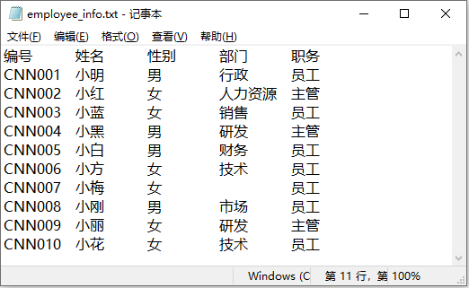
知识储备
1.读写文本文件的数据
通过read_csv()函数从文本文件中读取数据
除了使用read_csv()函数读取TXT文件外，还可以使用read_table()函数读取TXT文件，两者的区别在于默认使用的分隔符不同，前者使用的分隔符是逗号，后面使用的分隔符是制表符（\t）。

Slide 63

知识储备
2.预览部分数据
预览数据的方法
当从文件中读取完数据后，如果想知道数据是否真正地读取成功，可以挑选出几行数据进行快速预览。pandas中提供了两个常用的方法head()和tail()用于预览部分数据，其中head()方法用于预览前N行数据，默认是前5行数据；tail()方法用于预览后N行数据，默认是后5行数据。

Slide 64
知识储备
2.预览部分数据
预览数据的示例
预览
前5行
预览
后5行
df_obj.head()
df_obj.tail()
预览
前3行
预览
后3行
df_obj.head(3)
df_obj.tail(3)

Slide 65
知识储备
3.读写Excel文件的数据
学习目标
掌握读写Excel文件数据的方式，能够熟练地读写Excel文件的数据

Slide 66

知识储备
3.读写Excel文件的数据
Excel文件的特点
Excel文件是数据分析工作中比较常用的存储数据的文件，它里面可以添加若干个工作表（Sheet），每个工作表都是以表格的形式显示数据，并支持对数据进行统计、分析等操作。

Slide 67
知识储备
3.读写Excel文件的数据
读写Excel文件的方法
pandas中提供了读写Excel文件数据的功能，其中to_excel()方法用于向Excel文件中写入数据，read_excel()函数用于从Excel文件中读取数据。

Slide 68
知识储备
3.读写Excel文件的数据
通过to_excel()向Excel文件写入数据
to_excel()方法会将Series或DataFrame对象写入Excel文件中，如果Excel文件不存在，则会新建一个文件，反之则会将原文件中的内容进行覆盖。
to_excel(excel_writer, sheet_name='Sheet1', na_rep='', float_format=None, columns=None, header=True,
index=True, ..., engine_kwargs=None)
excel_writer：表示写入文件的路径。
sheet_name：表示工作表的名称，可以接收字符串，默认值为“Sheet1”。
na_rep：表示缺失数据的表现形式。
index：表示是否向文件中写入行索引，默认为True，表示写入行索引。

Slide 69
知识储备
3.读写Excel文件的数据
通过read_excel()从Excel文件读取数据
read_excel()函数用于读取Excel文件中的数据，并根据数据的形式转换成Series或DataFrame对象。
read_excel(io, sheet_name=0, *, header=0, names=None,
index_col=None, usecols=None, ..., engine_kwargs=None)
io：表示文件的路径。
sheet_name：指定要读取的工作表的名称，默认值为0，说明读取第一个工作表。
header：指定文件中的哪一行数据作为DataFrame对象的列索引。
names：表示要使用的列名。
usecols：指定读取哪几列的数据，默认值为None，说明会读取所有列的数据。该参数可以接收一个列表，列表中的元素分别对应列的编号，编号从0开始。

Slide 70
知识储备
3.读写Excel文件的数据
通过read_excel()从Excel文件读取数据
read_excel()函数用于读取Excel文件中的数据，并根据数据的形式转换成Series或DataFrame类的对象。
read_excel(io, sheet_name=0, *, header=0, names=None,
index_col=None, usecols=None, ..., engine_kwargs=None)
index_col：指定文件中的哪一列数据作为DataFrame的行索引，该参数支持整数、整数列表和None（默认值）这3种取值。若值是一个整数，表示列索引，则会将该索引对应的一列数据作为行索引；若值是一个整数列表，则会将这些整数作为索引获取多列数据，并将这些数据组合成MultiIndex对象后作为行索引；若值是None，则会自动生成一组位置索引。

Slide 71
知识储备
4.重置索引
学习目标
掌握重置索引的方式，能够通过reindex()方法重置Series或DataFrame的索引

Slide 72

知识储备
4.重置索引
重置索引的概念
重置索引是指重新为DataFrame或Series对象设定索引，以构建一个拥有新索引的DataFrame或Series对象。
重置索引的方法
pandas中通过reindex()方法可以实现重置索引的功能，reindex()方法会将新索引和原来的索引进行匹配，如果新索引跟原来索引的值相同，则新索引对应的数据将被设置为原来的数据；如果新索引跟原来索引的值不同，则新索引对应的空缺位置会被填充为NaN或指定的其他值。

Slide 73
知识储备
4.重置索引
reindex()方法的语法格式
下面以DataFrame类为例，介绍reindex()方法的基本用法。
reindex(labels=None, *, index=None, columns=None, axis=None, method=None, copy=None, level=None, fill_value=nan,
limit=None, tolerance=None)
index：表示新的行索引。
columns：表示新的列索引。
copy：是否返回新的对象，默认值为True。
fill_value：表示空缺位置被填充的值，默认值为NaN。
limit：表示前向或者后向填充时的最大填充量。

Slide 74
知识储备
4.重置索引
reindex()方法的语法格式
下面以DataFrame类为例，介绍reindex()方法的基本用法。
reindex(labels=None, *, index=None, columns=None, axis=None, method=None, copy=None, level=None, fill_value=nan,
limit=None, tolerance=None)
method：表示空缺位置的填充方式，包括'None'（默认值）、'ffill'或'pad'、'bfill'或'backfill'、'nearest'这几个值，其中'None'代表不填充空缺位置；'ffill'或'pad'代表前向填充空缺位置；'bfill'或'backfill'代表后向填充空缺位置；'nearest'代表根据最近的值填充空缺位置。

Slide 75
知识储备
4.重置索引
重置索引的示例
（1）重置DataFrame对象的索引
import pandas as pd
df_obj = pd.DataFrame({'no1': [1.0, 2.0, 3.0],
'no2': [4.0, 5.0, 6.0]},
index=['a', 'b', 'c'])
new_df = df_obj.reindex(index=['a', 'c', 'e'])
new_df

Slide 76
知识储备
4.重置索引
重置索引的示例
（2）重置索引时指定填充值
import pandas as pd
df_obj = pd.DataFrame({'no1': [1.0, 2.0, 3.0],
'no2': [4.0, 5.0, 6.0]},
index=['a', 'b', 'c'])
new_df = df_obj.reindex(index=['a', 'c', 'e'],
fill_value=9)
new_df

Slide 77
知识储备
4.重置索引
重置索引的示例
（3）重置索引时指定填充方式
import pandas as pd
df_obj = pd.DataFrame({'no1': [1.0, 2.0, 3.0],
'no2': [4.0, 5.0, 6.0]},
index=['a', 'b', 'c'])
new_df = df_obj.reindex(index=['a', 'c', 'e'],
method = 'ffill')
new_df

Slide 78
知识储备
5.数据排序
学习目标
掌握数据的排序方式，能够根据索引或值对Series或DataFrame进行排序

Slide 79
知识储备
5.数据排序
在数据分析中，数据排序是一种比较常见的操作。由于Series和DataFrame都是由索引和数据组成的，所以既可以按照索引进行排序，也可以按照值进行排序。

Slide 80
知识储备
5.数据排序
按索引排序
pandas中通过sort_index()方法实现按索引排序的功能，sort_index()方法会按照索引的大小对Series或DataFrame对象进行排序，在保持索引与数据对应关系不变的前提下，让所有数据根据其关联的索引一同重新排列。
sort_index(*, axis=0, level=None, ascending=True, inplace=False,
kind='quicksort', na_position='last', ..., key=None)
axis：表示沿着哪个方向的轴排序，该参数的取值可以是0或'index'、 1或'columns'，其中0或'index'表示按行方向排序，1或'columns'表示按列方向排序。
ascending：表示是否升序排列，默认值为True，表示升序排列。
kind：表示排序算法，可以取值为'quicksort'、'mergesort'、'heapsort'、'stable'，其中'quicksort'表示快速排序算法，'mergesort'表示归并排序算法，'heapsort'表示堆排序算法， 'stable'表示稳定排序算法。

Slide 81
知识储备
5.数据排序
按值排序
pandas中为Series类和DataFrame类的对象提供了按值排序的方法sort_values()。
sort_values(by, *, axis=0, ascending=True, inplace=False,
kind='quicksort', na_position='last', ignore_index=False, key=None)
上述方法中，by参数表示排序的列，na_position参数表示NaN值的位置，它只有first和last两种取值，默认值为last，即将NaN值放在最后。若设为first，则会将NaN值放在开头。

Slide 82
知识储备
5.数据排序
按值排序
若sort_values()方法操作的是一个DataFrame对象，则可以根据该对象中一列或多列的值进行排序，不过需要通过by参数指定一个或多个要排序的列索引。
df_obj = pd.DataFrame([[0.4, -0.1, -0.3, 0.0],
[0.2, 0.6, -0.1, -0.7],
[0.8, 0.6, -0.5, 0.1]])
df_obj.sort_values(by=2)

Slide 83
任务分析
【任务的实现思路】
读取会员交易数据。
操作数据。
向Excel文件写入数据。

Slide 84
任务
3-4
向数据库存储高考本科批分数线数据

Slide 85
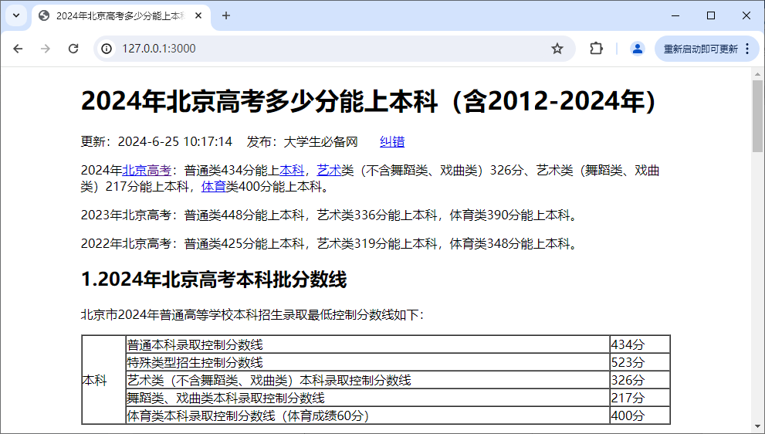
任务描述
已知某网页展示了历年北京高考本科分数线，每年的本科高考分数线对应一个表格。

Slide 86
任务描述
本任务要求在base环境中安装第三方库Pyecharts。
【任务的具体要求】
本任务要求运用pandas的知识编写代码，从该网页读取所有表格的数据，将2020-2024年的数据保存到college_info数据库中，在该数据库中每张数据表保存一年的高考数据，数据表的名称为college年份。

Slide 87
知识储备
1.读取网页表格的数据
学习目标
掌握读取网页表格的方式，能够熟练地通过read_html()函数读取网页表格的数据

Slide 88
知识储备
1.读取网页表格的数据
网页表格的要求
在浏览网页时，有些数据会在网页中以表格的形式进行展示，对于这部分网页表格的数据，可以使用pandas的read_html()函数进行读取。该函数并非适用于所有包含表格的网页，而是对网页表格有一定要求。
表格格式：网页上的表格必须是标准的HTML表格格式，即使用 <table>、<tr> 和 <td> 等标签来定义表格、行和单元格。
表格内容：表格的内容应该是结构化的数据，最好是类似于Excel表格的布局，即行和列清晰可辨。

Slide 89
知识储备
1.读取网页表格的数据
read_html()语法格式
read_html()函数读取成功后会返回一个列表，该列表中包含对应网页表格的DataFrame对象。
read_html(io, match='.+', flavor=None, header=None, index_col=None, skiprows=None, attrs=None, ..., storage_options=None)
io：表示HTML网页的字符串、路径对象或类似文件的对象。若参数io的值是字符串，则字符串的内容可以是URL，也可以是HTML代码。
match：表示返回与正则表达式或字符串匹配的行的集合，默认值为'.+'，说明匹配任何非空字符串。
header：用于指定列标题所在的行。
index_col：用于指定行标题所在的列。

Slide 90
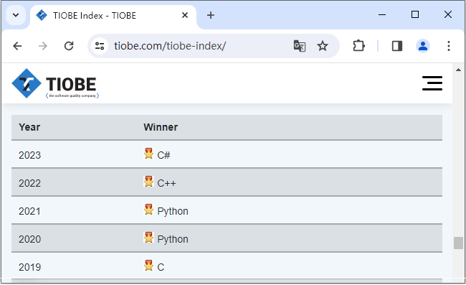
知识储备
1.读取网页表格的数据
网页表格的示例
TIOBE排行榜是根据互联网上有经验的程序员、课程和第三方厂商的数量，并基于搜索引擎数据统计出的排名，用于反映编程语言的热门程度。

Slide 91
知识储备
2.读写数据库
学习目标
掌握读写数据库的方式，能够熟练读写数据库的数据

Slide 92

知识储备
2.读写数据库
大多数情况下，海量的数据是使用数据库进行存储的，这主要是依赖于数据库的数据共享性、独立性等一些特点。pandas 支持MySQL、Oracle、SQLite等主流数据库的读写操作，本书介绍的是MySQL数据库。

Slide 93
知识储备
2.读写数据库
读写数据库的常用函数或方法
函数/方法 | 说明
read_sql_table() | 根据数据表名称读取数据，并将读取结果转换成一个DataFrame对象后返回
read_sql_query() | 根据SQL语句读取数据，并将读取的结果转换成一个DataFrame对象后返回
read_sql() | 结合上述两个函数的功能，可以根据数据表名称或SQL语句读取数据库的数据
to_sql() | 将Series类或DataFrame对象写入到数据库中
※ read_sql_table()和read_sql_query()函数都可以将读取的数据转换为DataFrame对象，前者表示将整张表的数据转换成DataFrame对象，后者则表示将执行SQL语句的结果转换为DataFrame对象。

Slide 94
知识储备
2.读写数据库
注意事项
在连接MySQL数据库时需要用到SQLAlchemy、PyMySQL模块，其中SQLAlchemy模块提供了与不同数据库连接的功能，而PyMySQL模块提供了Python操作MySQL数据库的功能。如果当前的Python环境中没有这两个模块，则需要分别使用“pip install sqlalchemy==2.0.25”“pip install pymysql==1.1.0”命令安装这几个模块。

Slide 95
知识储备
2.读写数据库
通过to_sql()方法向数据库写入数据
to_sql()方法的功能是将Series类或DataFrame对象以数据表的形式写入到数据库中。
to_sql(name, con, *, schema=None, if_exists='fail', index=True,
index_label=None, chunksize=None, dtype=None, method=None)
name：表示数据表的名称。
con：表示数据库的连接信息。该参数的值可以是Engine或Connection对象。若希望创建一个Engine对象，则需要通过create_engine()函数实现，该函数需要接收一个符合格式要求的字符串，具体格式为“数据库类型+数据库驱动名称://用户名:密码@机器地址:端口号/数据库名”。

Slide 96
知识储备
2.读写数据库
通过to_sql()方法向数据库写入数据
to_sql()方法的功能是将Series类或DataFrame类的对象以数据表的形式写入到数据库中。
to_sql(name, con, *, schema=None, if_exists='fail', index=True,
index_label=None, chunksize=None, dtype=None, method=None)
if_exists：当数据表存在时如何操作数据表，该参数可以取值为'fail'、'replace'或'append'，默认值为'fail'。其中'fail'表示不执行写入操作；'replace'表示将原数据表删除后再重新创建；'append'表示在原数据表的基础上追加数据。
index：表示是否将DataFrame的行索引作为数据写入数据库，默认为True，表示写入。
index_label：表示是否引用索引名称。如果index设为True，此参数为None，表示使用默认名称；如果index为分层索引，则它的值必须是序列类型的。

Slide 97
知识储备
2.读写数据库
注意事项
使用to_sql()方法向数据库写入数据时，如果要写入的数据表名与数据库中其他的数据表名相同，则会导致程序出现异常，并反馈该数据表已存在的异常信息。

Slide 98
知识储备
2.读写数据库
通过read_sql()函数从数据库读取数据
read_sql()函数既可以读取整张数据表的数据，又可以读取执行SQL语句返回的结果。
read_sql(sql, con, index_col=None, coerce_float=True, params=None,
parse_dates=None, columns=None, chunksize=None)
sql：表示需要执行的SQL查询语句或表名。
con：表示数据库的连接信息。
index_col：表示将数据表中的列标题作为DataFrame对象的行索引。
coerce_float：将非字符串、非数字对象的值转换为浮点型数据。
params：传递给执行方法的参数列表，如params = {‘name’:’value’}。
※ 如果数据中存在空值，则会使用NaN进行补全。

Slide 99
知识储备
3.重命名索引
学习目标
掌握重命名索引的方式，能够通过rename()方法重命名DataFrame的索引

Slide 100
知识储备
3.重命名索引
重命名索引指的是在Series或DataFrame中更改现有的标签索引。在pandas中，重命名索引可以通过rename()方法来实现，该方法可以接收一个字典，字典的键是原始索引名，值是对应的新索引名，这样便可以将原始索引名映射到新的索引名。
（1）重命名行索引
（2）重命名列索引
df = pd.DataFrame({'A': [1, 2, 3],
'B': [4, 5, 6]},
index=['X', 'Y', 'Z'])
new_index_names = {'X': 'New_X',
'Y': 'New_Y', 'Z': 'New_Z'}
df_new = df.rename(
index=new_index_names)
new_columns_names = {'A':'New_A',
'B': 'New_B'}
df_new = df_new.rename(
columns=new_columns_names)

Slide 101
任务分析
【任务的实现思路】
创建数据库。
读取网页表格的数据。
向数据库存储数据。

Slide 102
任务
3-5
统计产品盈利情况

Slide 103
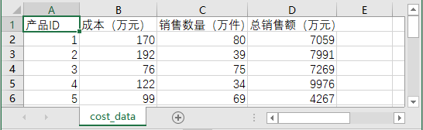
任务描述
假设现有cost_data.csv文件，该文件中保存了某店铺中每款产品的成本和销售数据。

Slide 104
任务描述
本任务要求在base环境中安装第三方库Pyecharts。
【任务的具体要求】
本任务要求运用pandas的知识编写代码，根据cost_data.csv文件的现有数据统计产品盈利情况，包括盈利额、盈利额占比、总盈利额、平均盈利额、最大盈利额、最小盈利额。

Slide 105
知识储备
1.算术运算
学习目标
掌握算术运算，能够通过算术运算符或相应的方法对DataFrame进行算术运算

Slide 106
知识储备
1.算术运算
算术运算的规则
在pandas中，当对Series或DataFrame对象进行算术运算时，会先将对象中索引相同的数据按位置对齐，对齐以后再进行相应的运算，没有对齐的位置会用NaN进行补齐。
obj_one = pd.Series(range(10, 13),index=range(3))
obj_one
obj_two = pd.Series(range(20, 25), index=range(5))
obj_two
obj_one + obj_two
0 20
1 21
2 22
3 23
4 24
dtype: int32
0 30.0
1 32.0
2 34.0
3 NaN
4 NaN
dtype: float64
0 10
1 11
2 12
dtype: int64

Slide 107
知识储备
1.算术运算
指定填充值
如果希望不使用NaN填充缺失值，则可以通过add()方法指定填充值。add()方法是加法运算符的另一种实现方式，两者都可以执行相加的操作，只不过add()方法提供了额外的参数，可以通过该方法的fill_value参数指定替代NaN的其他值，用法更加灵活。
obj_one.add(obj_two, fill_value=0)

Slide 108
知识储备
2.统计运算
学习目标
掌握统计运算，能够通过统计方法对DataFrame进行统计运算

Slide 109
知识储备
2.统计运算
常见的统计运算方法
方法 | 说明 | 方法 | 说明
sum() | 计算和 | var() | 计算样本值的方差
mean() | 计算平均值 | std() | 计算样本值的标准差
median() | 计算中位数 | skew() | 计算样本值的偏度（三阶矩）
max() | 计算最大值 | kurt() | 计算样本值的峰度（四阶矩）
min() | 计算最小值 | cumsum() | 计算样本值的累积和
idxmax() | 计算最大索引值 | cummin() | 计算样本值的累积最小值
idxmin() | 计算最小索引值 | cummax() | 计算样本值的累积最大值
count() | 计算非NaN值的个数 | cumprod() | 计算样本值的累计积

Slide 110
知识储备
2.统计运算
注意事项
表格中列出的方法在进行统计运算时，默认会针对DataFrame的每一列元素进行统计。如果希望对DataFrame的每一行元素进行统计运算，可以通过这些方法中的参数axis显式指定轴的编号为1。

Slide 111
知识储备
3.统计描述
学习目标
掌握统计描述的方式，能够通过describe()方法描述DataFrame类的对象的统计指标

Slide 112
知识储备
3.统计描述
如果希望一次性描述Series或DataFrame对象的多个统计指标，比如平均值、最大值、最小值、求和等，则可以调用describe()方法实现，而不用逐个调用各个统计运算的方法。
describe(percentiles=None, include=None, exclude=None)
percentiles：表示结果包含的百分数，位于[0,1]之间。若不设置该参数，则默认为[0.25,0.5,0.75]，即展示25%、50%、75%分位数。
include：用于指定对哪种类型的列进行统计，类似白名单，默认值为'number'，表示仅统计数值类型的列。该参数还支持'all'、'object'两种取值以及这些取值组合的列表，其中'all'表示统计所有类型的列，包括数值类型和非数值类型；'object'表示仅统计非数值类型的列，输出计数、唯一值数、最高频值及其频率。
exclude：用于指定排除对哪种类型的列进行统计，类似黑名单。

Slide 113
任务分析
【任务的实现思路】
读取Excel文件的数据。
计算盈利额、盈利额占比、总盈利额。
计算平均盈利额、最大盈利额、最小盈利额。

Slide 114
任务
3-6
分析汽车销售数据

Slide 115
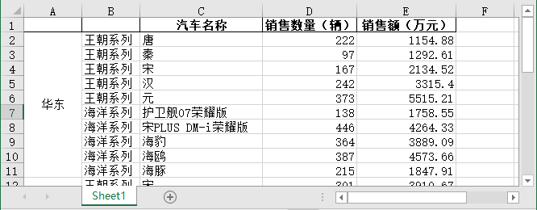
任务描述
假设bydcar.xlsx文件中保存了一份汽车销售数据，具体如右表所示。

Slide 116
任务描述
本任务要求在base环境中安装第三方库Pyecharts。
【任务的具体要求】
本任务要求运用pandas的知识编写代码，根据文件的现有数据分析汽车销售情况，并完成以下两个目标。
了解各地区“海鸥”和“宋PLUS DM-i荣耀版”汽车的销售数据。
计算每个系列在不同地区的总销售额。

Slide 117
知识储备
1.创建分层索引
学习目标
掌握分层索引的创建方式，能够通过多种方式创建分层索引

Slide 118
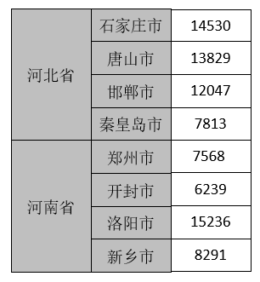
知识储备
1.创建分层索引
分层索引的概念和特点
分层索引可以理解为单层索引的延伸，即在一个轴方向上具有两层或两层以上的索引。
外层索引
内层索引

Slide 119
知识储备
1.创建分层索引
创建分层索引的方法
在pandas 中，分层索引其实就是一个MultiIndex 对象，MultiIndex 类提供了一些创建分层索引的方法。
from_tuples()
from_arrays()
from_product()
根据元组列表创建MultiIndex对象。
根据嵌套列表创建MultiIndex对象。
从多个集合的笛卡儿积中创建MultiIndex对象。

Slide 120
知识储备
1.创建分层索引
创建分层索引的方法
（1）通过from_tuples()方法创建MultiIndex对象
from_tuples()方法可以根据包含若干个元组的列表创建MultiIndex对象，其中元组的第一个元素作为外层索引，元组的第二个元素作为内层索引。
from pandas import MultiIndex
list_tuples = [('A','A1'), ('A','A2'), ('B','B1'),
('B','B2'), ('B','B3')]
multi_index = MultiIndex.from_tuples(tuples=list_tuples,
names=['外层索引', '内层索引'])
multi_index

Slide 121
知识储备
1.创建分层索引
创建分层索引的方法
（2）通过from_arrays()方法创建MultiIndex对象
from_arrays()方法用于根据一个嵌套列表创建MultiIndex对象，其中嵌套的第一个列表将作为外层索引，嵌套的第二个列表将作为内层索引。
from pandas import MultiIndex
multi_array = MultiIndex.from_arrays(arrays =
[['A', 'B', 'A', 'B', 'B'],
['A1', 'A2', 'B1', 'B2', 'B3']],
names=['外层索引','内层索引'])
multi_array

Slide 122
知识储备
1.创建分层索引
创建分层索引的方法
（3）通过from_product()方法创建MultiIndex对象
from_product()方法用于从多个集合的笛卡儿积创建一个MultiIndex对象，该方法需要接收一个列表或序列，列表或序列中的元素是可迭代对象，分别表示不同级别的索引。
笛卡儿积是集合论中的一个概念，表示多个集合之间所有可能的组合。
假设有两个集合A和B，分别有元素{a1, a2}和{b1, b2}，这两个集合经过笛卡儿积后可以生成一个新的集合，这个新集合中包含所有可能的组合：{(a1, b1), (a1, b2), (a2, b1), (a2, b2)}。

Slide 123
知识储备
1.创建分层索引
创建分层索引的方法
（3）通过from_product()方法创建MultiIndex对象
当创建 MultiIndex对象时，将这个新集合作为参数，这样就创建了一个具有两个层级的分层索引。
from pandas import MultiIndex
import pandas as pd
numbers = [0, 1, 2]
colors = ['green', 'purple']
multi_product = pd.MultiIndex.from_product(
iterables=[numbers, colors], names=['number', 'color'])
multi_product

Slide 124
知识储备
2.创建有分层索引的对象
学习目标
掌握有分层索引对象的创建方式，能够通过两种方式创建有分层索引的对象

Slide 125
知识储备
2.创建有分层索引的对象
创建有分层索引对象的常见方式
如果希望Series和DataFrame对象拥有分层索引，最常见的方式之一是在Series类和DataFrame类的构造方法的index参数中传入一个嵌套列表。
创建有分层索引的Series对象
import numpy as np
import pandas as pd
mulitindex_series = pd.Series([14530, 13829, 12047, 7813, 7568,
6239, 15236, 8291],
index=[['河北省','河北省','河北省','河北省','河南省','河南省','河南省',
'河南省'], ['石家庄市','唐山市','邯郸市','秦皇岛市', '郑州市','开封市',
'洛阳市','新乡市']])
mulitindex_series

Slide 126
知识储备
2.创建有分层索引的对象
创建有分层索引对象的常见方式
如果希望Series和DataFrame对象拥有分层索引，最常见的方式之一是在Series类和DataFrame类的构造方法的index参数中传入一个嵌套列表。
创建有分层索引的DataFrame对象
mulitindex_df = DataFrame({'占地面积': [14530, 13829, 12047,
7813, 7568, 6239, 15236, 8291]},
index=[['河北省','河北省','河北省','河北省',
'河南省','河南省','河南省','河南省'],
['石家庄市','唐山市','邯郸市','秦皇岛市',
'郑州市','开封市','洛阳市','新乡市']])
mulitindex_df

Slide 127
知识储备
2.创建有分层索引的对象
创建有分层索引对象的其他方式
除此之外，还可以将一个MultiIndex对象传递给index参数，这样也可以创建一个具有分层索引的对象。
values = np.array([[7, 5], [6, 6], [3, 1], [5, 5],
[4, 5], [5, 3]])
df_product = pd.DataFrame(data=values, index=multi_product)
df_product

Slide 128
知识储备
3.使用分层索引获取数据
学习目标
掌握分层索引的基本用法，能够通过分层索引获取数据

Slide 129
知识储备
3.使用分层索引获取数据
分层索引的基本用法
以两层结构的分层索引为例，若希望通过分层索引获取数据，既可以使用外层的索引访问其嵌套的索引以及数据，使用格式为“对象[外层索引]”，也可以同时使用外层和内层的索引直接访问数据，使用格式为“对象[外层索引, 内层索引]”。

Slide 130
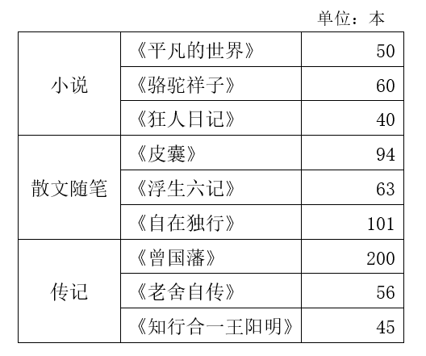
知识储备
3.使用分层索引获取数据
分层索引的使用示例
左边的表格统计了某书店3月图书销售情况，左边第1列是图书的类别，第2列是图书的名称，第3列是图书的销售数量。
如何获取小说分类的销售情况？
外层索引
内层索引

Slide 131
知识储备
3.使用分层索引获取数据
分层索引的使用示例
如何获取小说分类的销售情况？
ser_obj = Series([50, 60, 40,
94, 63, 101, 200, 56, 45],
index=[['小说', '小说', '小说',
'散文随笔', '散文随笔',
'散文随笔', '传记', '传记',
'传记'], ['平凡的世界',
'骆驼祥子', '狂人日记', '皮囊',
'浮生六记', '自在独行', '曾国藩',
'老舍自传', '知行合一王阳明']])
ser_obj['小说']
外层索引
内层索引

Slide 132
知识储备
3.使用分层索引获取数据
分层索引的使用示例
如果希望知道小说分类下图书《平凡的世界》的销售数量，可以同时使用外层索引和内层索引实现。
ser_obj['小说', '平凡的世界']
如果只知道图书的名称为“自在独行”，但是书籍所属的类别并不清楚，此时要想知道这本书的类别与销售数量，则需要通过操作内层索引的方式进行获取。
ser_obj[:, '自在独行']

Slide 133
知识储备
4.交换索引层级的顺序
学习目标
掌握交换索引层级顺序的方式，能够通过swaplevel()方法实现交换索引层级顺序的功能

Slide 134
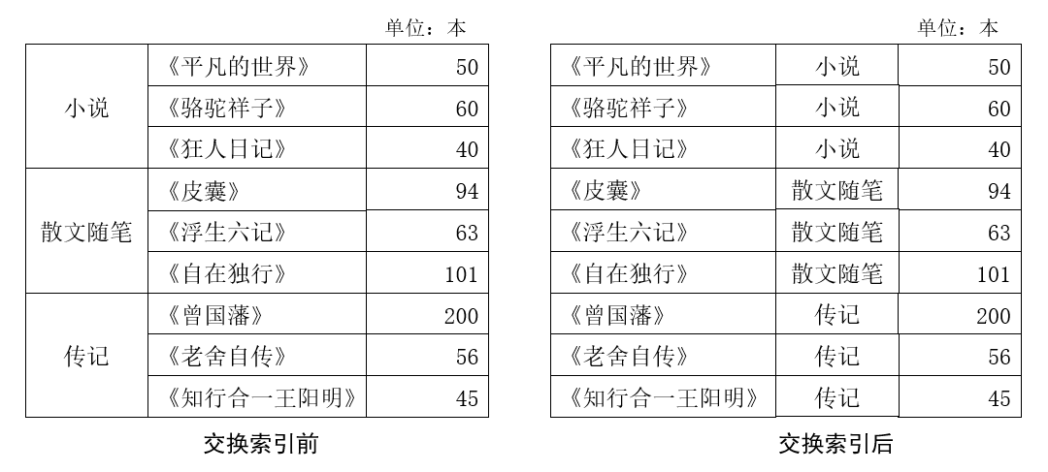
知识储备
4.交换索引层级的顺序
交换索引层级的顺序概念
交换索引层级的顺序是指交换外层索引和内层索引的位置。

Slide 135
知识储备
4.交换索引层级的顺序
交换索引层级的方法
在pandas中，使用swaplevel()方法可以实现交换索引层级顺序的操作。
ser_obj.swaplevel()

Slide 136
知识储备
5.分层索引排序
学习目标
掌握分层索引排序的方式，能够通过sort_index()方法实现分层索引排序的功能

Slide 137
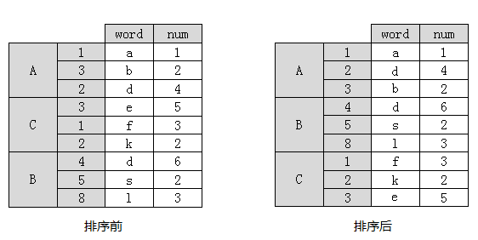
知识储备
5.分层索引排序
如果希望对具有分层索引的对象进行排序，则可以通过sort_index()方法实现。使用sort_index()方法进行排序时，会优先按外层索引排序，然后再按照内层索引排序。

Slide 138
知识储备
6.获取某层级索引的值
学习目标
掌握获取某层级索引值的方式，能够通过get_level_values()方法获取指定层级的索引值

Slide 139
知识储备
6.获取某层级索引的值
如果DataFrame 有多层索引，则可以使用 get_level_values()方法来获取指定层级的索引值。该方法接收一个表示索引级别名称或者位置的参数，返回一个包含该层级索引值的Index对象。
import pandas as pd
data = {'C': [0, 1, 2], 'D': [3, 4, 5]}
multi_index = pd.MultiIndex.from_tuples([('x', 1),
('y', 2), ('z', 3)], names=['A', 'B'])
df_mul = pd.DataFrame(data, index=multi_index)
df_mul.index.get_level_values(0)
df_mul.index.get_level_values(1)
df_mul.index.get_level_values('A')

Slide 140
任务分析
【任务的实现思路】
读取汽车销售数据。
了解各地区“海鸥”和“宋PLUS DM-i荣耀版”汽车的销售数据。
计算每个系列在不同地区的总销售额。

